Slide 1
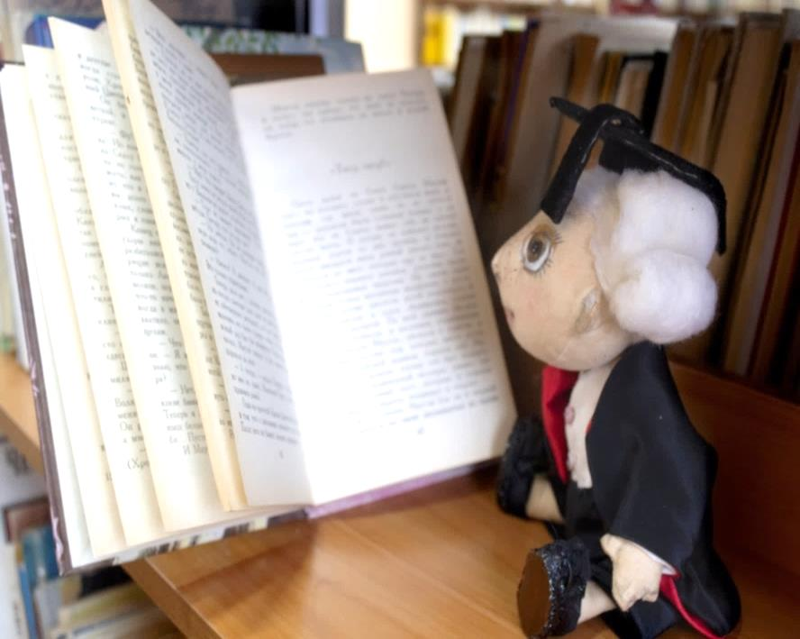
Библиотека МБОУ Лицея № 20
КТО ВЛАДЕЕТ
ИНФОРМАЦИЕЙ,
ТОТ ВЛАДЕЕТ МИРОМ
Натан Майер Ротшильд

Slide 2
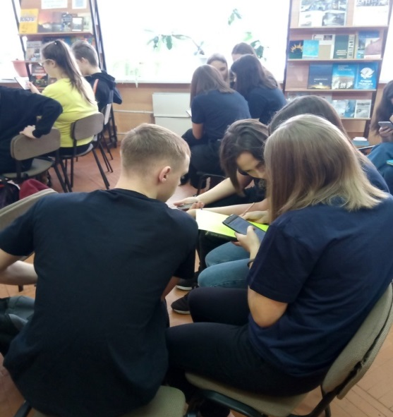
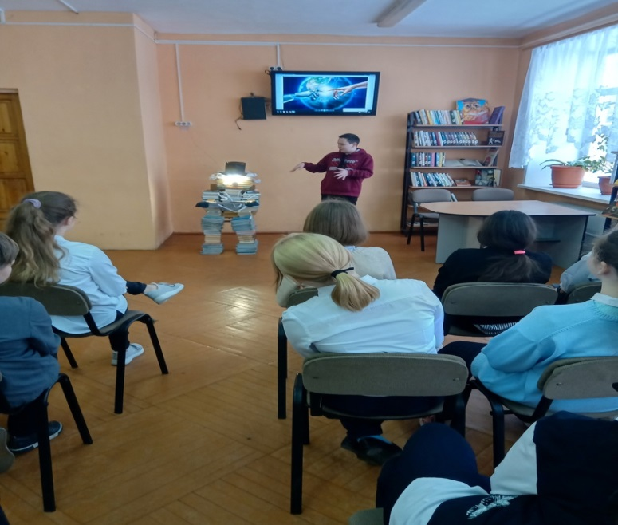
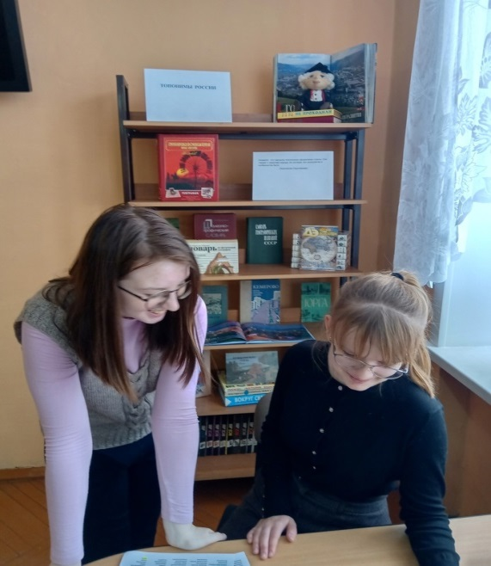
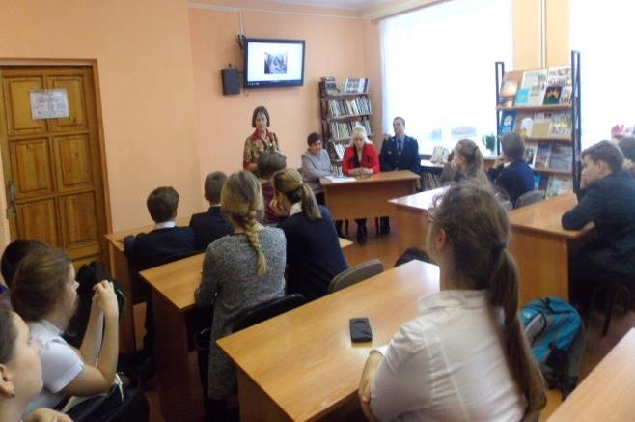
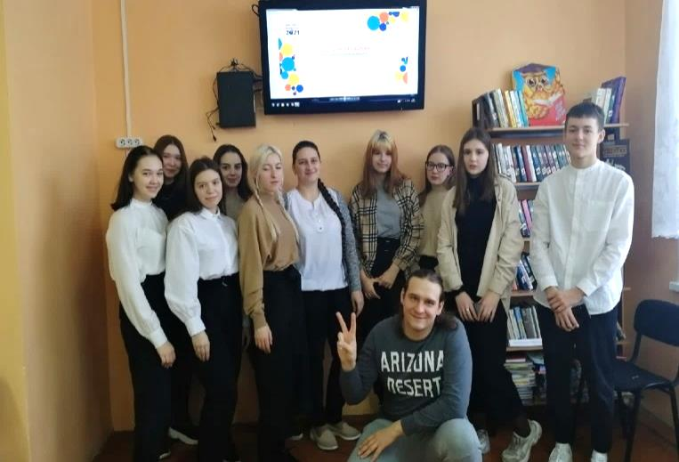
БИБЛИОТЕКА - КАБИНЕТ № 1 В ШКОЛЕ

Slide 3
Цель: формирование общей культуры обучающихся, адаптация к жизни в обществе, создание основы для осознанного выбора и последующего освоения профессиональных образовательных программ, воспитание гражданственности, трудолюбия, уважения к правам и свободам человека, любви к окружающей природе, Родине, семье, формирование здорового образа жизни.
Задачи:
обеспечить участников образовательных отношений доступом к информации, знаниям, культурным ценностям посредством использования библиотечно-информационных ресурсов;
воспитать культурное и гражданское самосознание, помощь в социализации, развитии творческого потенциала обучающегося;
формировать навыки независимого библиотечного пользователя: обучение поиску, отбору и критической оценке информации;
совершенствовать предоставляемые библиотекой услуг на основе внедрения новых информационных технологий, формировать комфортную библиотечную среду.

Slide 4
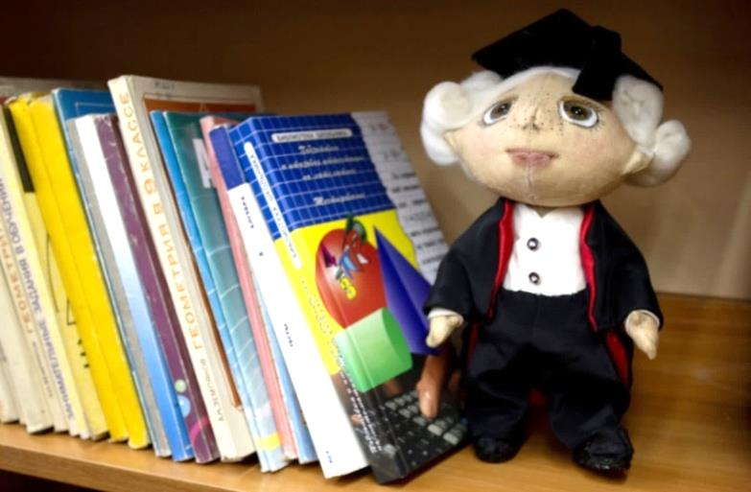
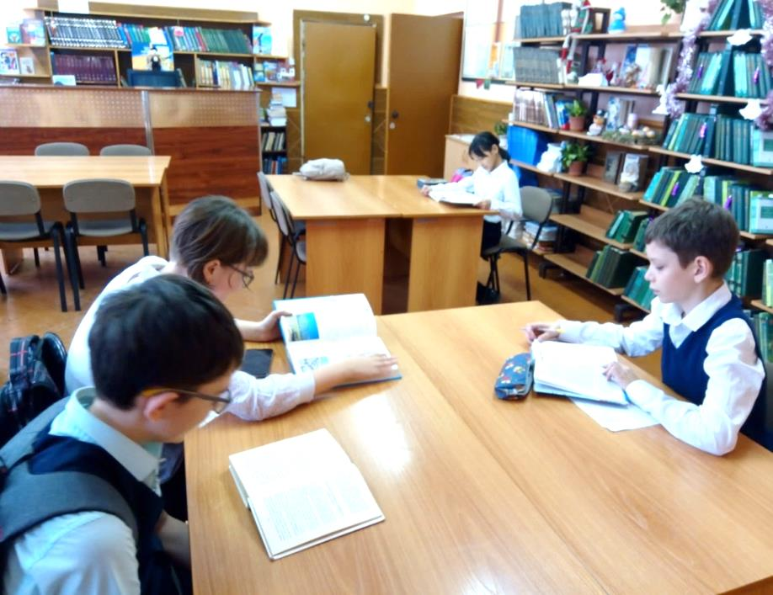
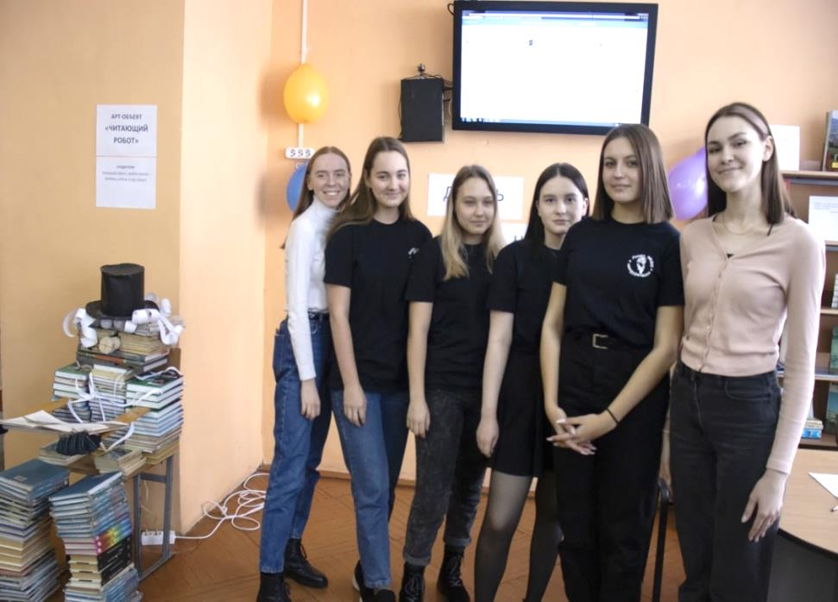
ОСНОВНЫЕ ФУНКЦИИ БИБЛИОТЕКИ
ОБРАЗОВАТЕЛЬНАЯ
ИНФОРМАЦИОННАЯ
ВОСПИТАТЕЛЬНАЯ
КУЛЬТУРНАЯ

Slide 5
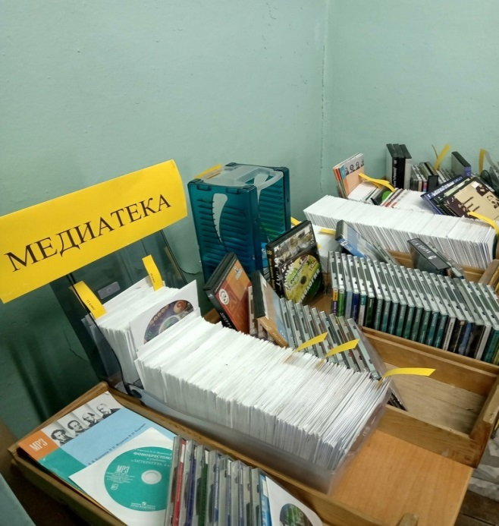
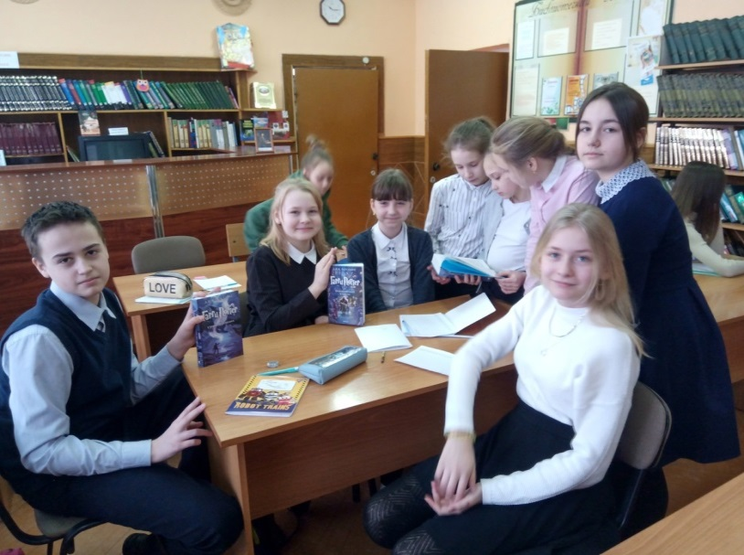
МАТЕРИАЛЬНО-ТЕХНИЧЕСКАЯ БАЗА
Фонд библиотеки – 33800 единиц хранения.
Учебников и учебных пособий -23273; Справочных изданий – 2060;
Литературных изданий-3700;
Электронных документов -700.

Slide 6
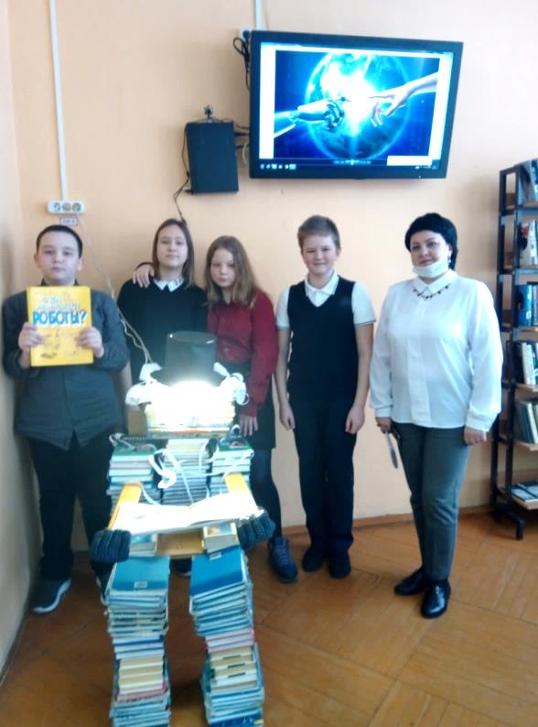
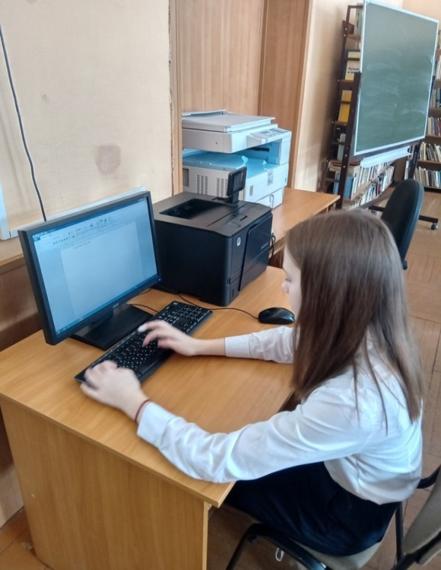
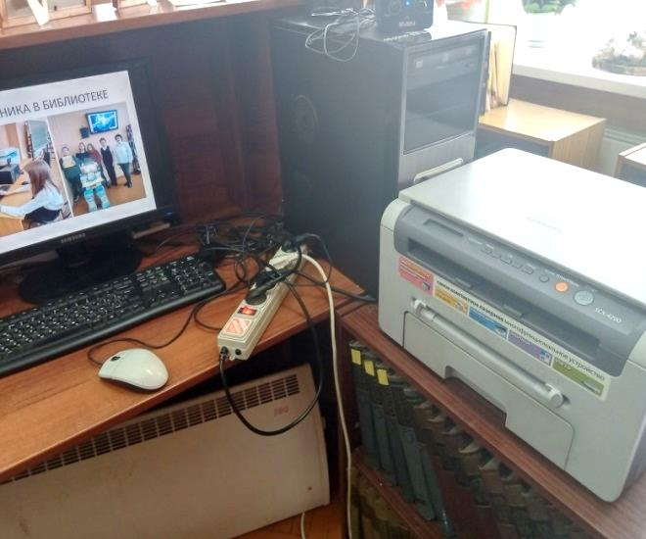
ОРГТЕХНИКА В БИБЛИОТЕКЕ
Для пользователей
Для библиотекаря
Для проведения мероприятий

Slide 7
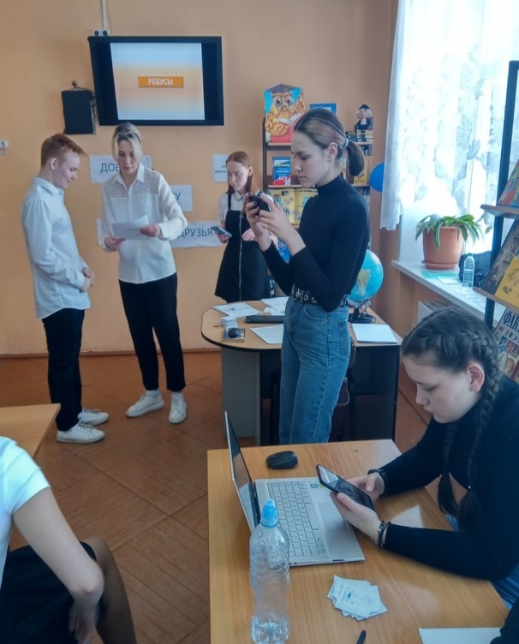
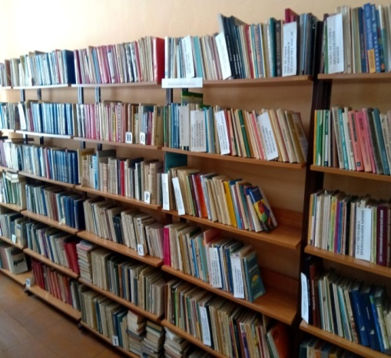
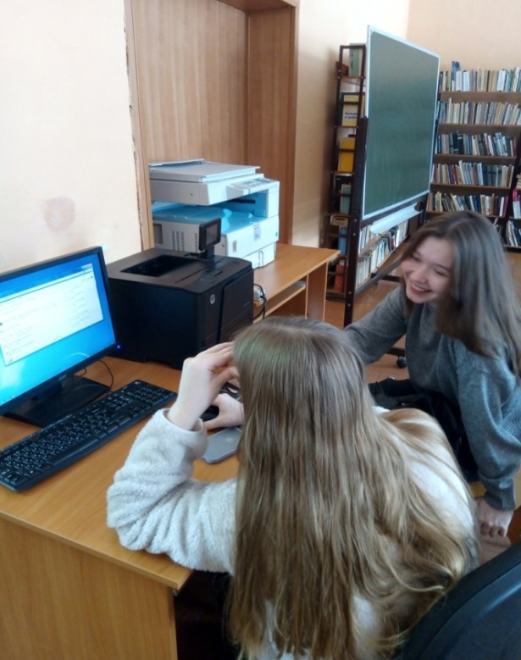
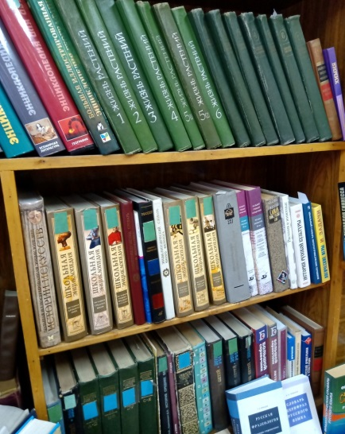
КОВОРКИНГ-ЗОНА
АРХИВНАЯ ЗОНА
ИНТЕРАКТИВНАЯ ЗОНА
ЗОНА ПРЕЗЕНТАЦИЙ

Slide 8
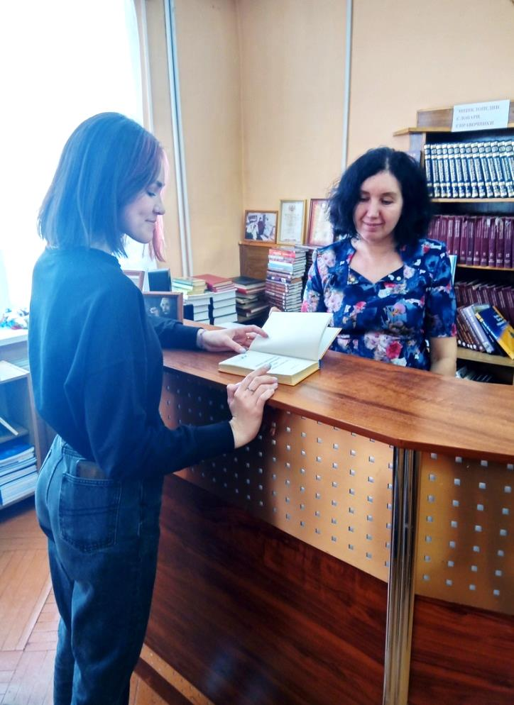
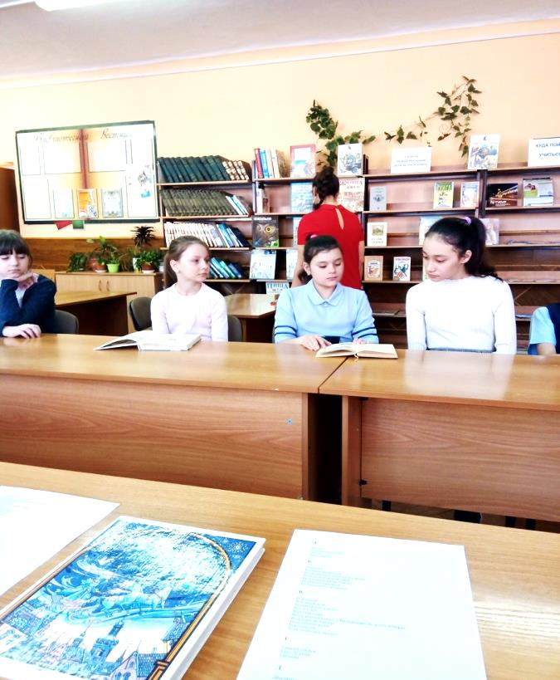
РАБОЧИЕ ЗОНЫ
АБОНЕМЕНТ
ЧИТАЛЬНЫЙ ЗАЛ

Slide 9
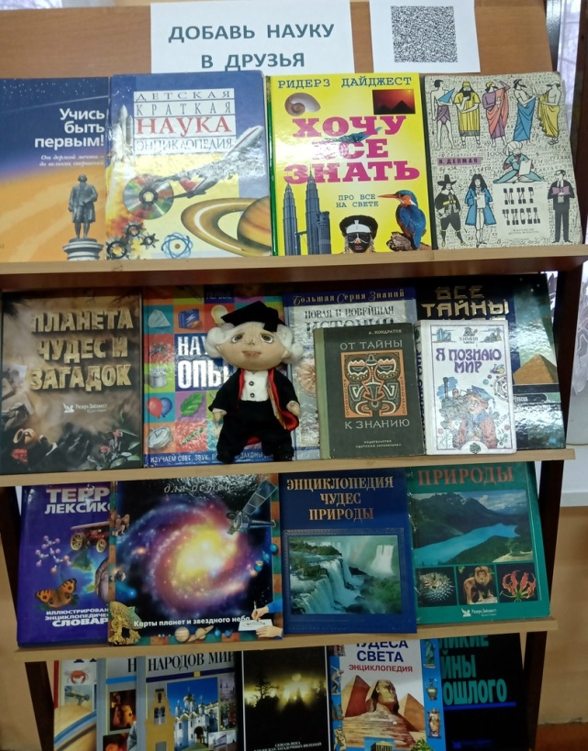
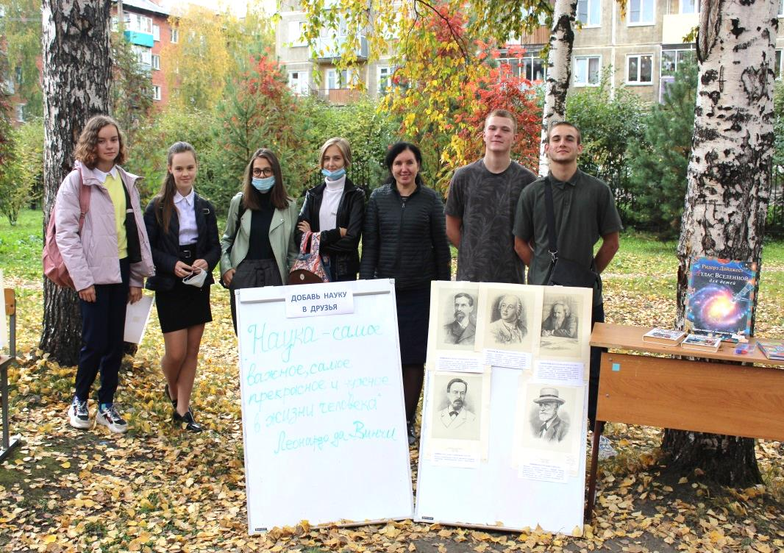
ПРОЕКТНАЯ ВНЕУРОЧНАЯ ДЕЯТЕЛЬНОСТЬ В БИБЛИОТЕКЕ
«Добавь науку в друзья»

Slide 10
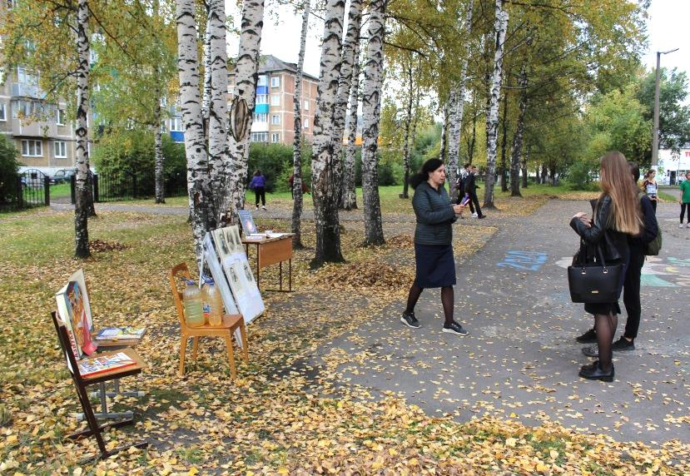
БИБЛИОТЕЧНЫЕ ЗАНЯТИЯ «Добавь науку в друзья»
Цель: способствовать
формированию
представления о науке,
ее различных отраслях;
Результат: рассказать о значении науки в жизни людей; примеры науки в различных областях знаний; познакомить с биографиями выдающихся учёных, провести опыт и эксперимент, задать экспериментальные вопросы.

Slide 11
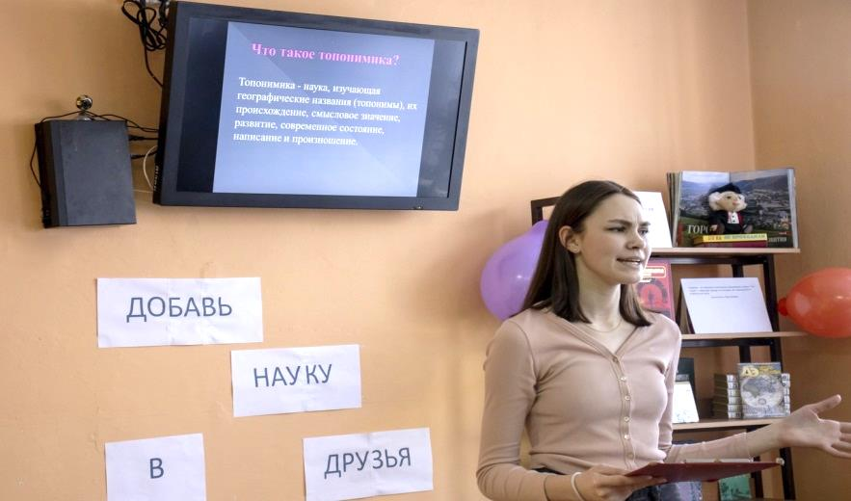
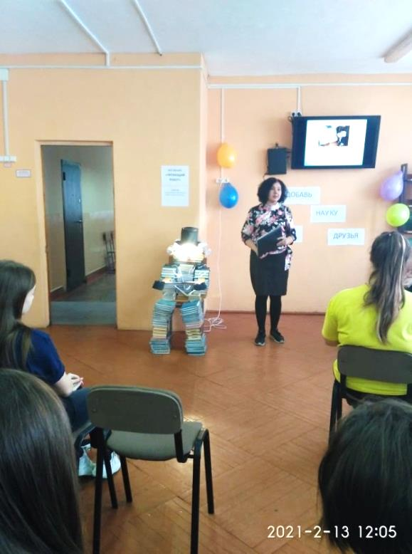
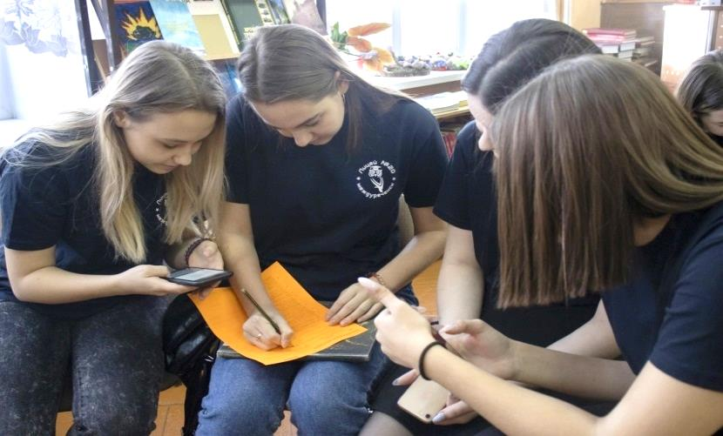
УЧЕБНЫЕ ПРОЕКТЫ «Добавь науку в друзья»

Slide 12
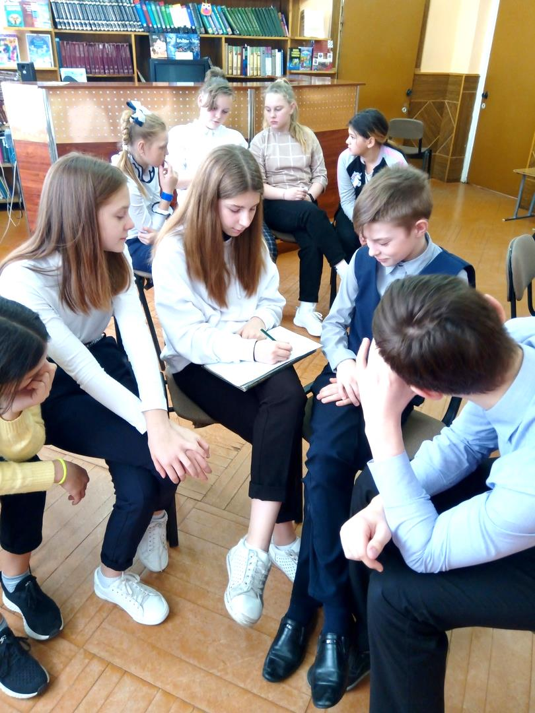
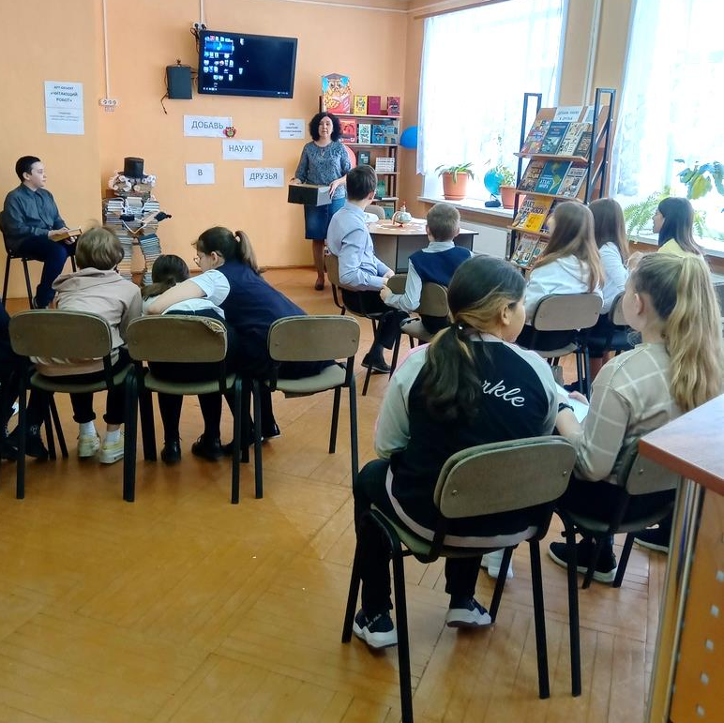
ЗАНЯТИЯ В КЛУБЕ «ЛЮБИТЕЛЕЙ ИНТЕЛЛЕКТУАЛЬНЫХ ИГР»

Slide 13
Наш опыт работы в первом сборнике базовых школ РАН

Slide 14
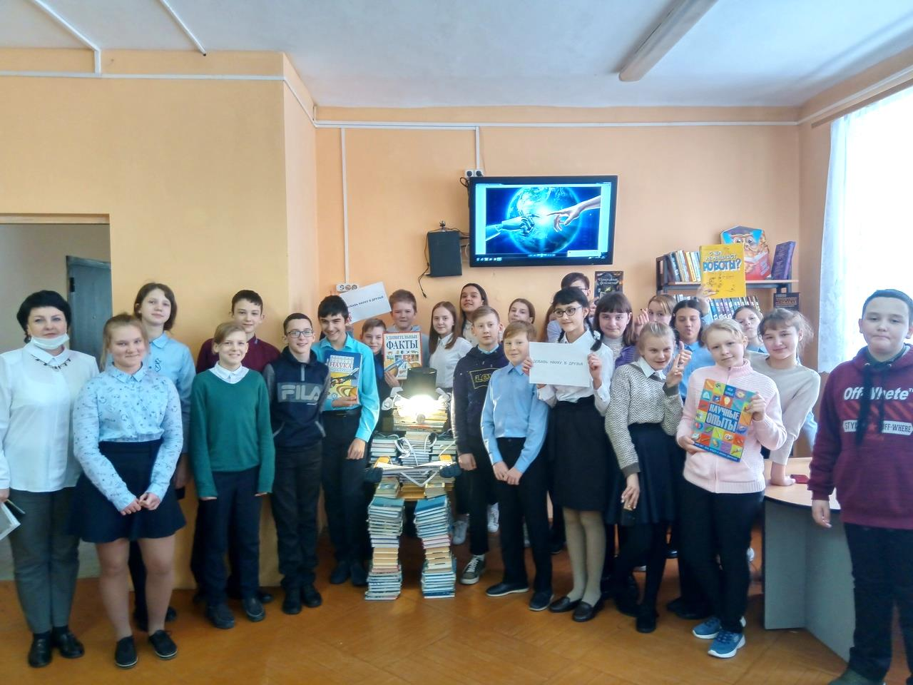
ТВОРЧЕСТВО И ФАНТАЗИЯ
АРТ- ОБЪЕКТ «ЧИТАЮЩИЙ РОБОТ»

Slide 15
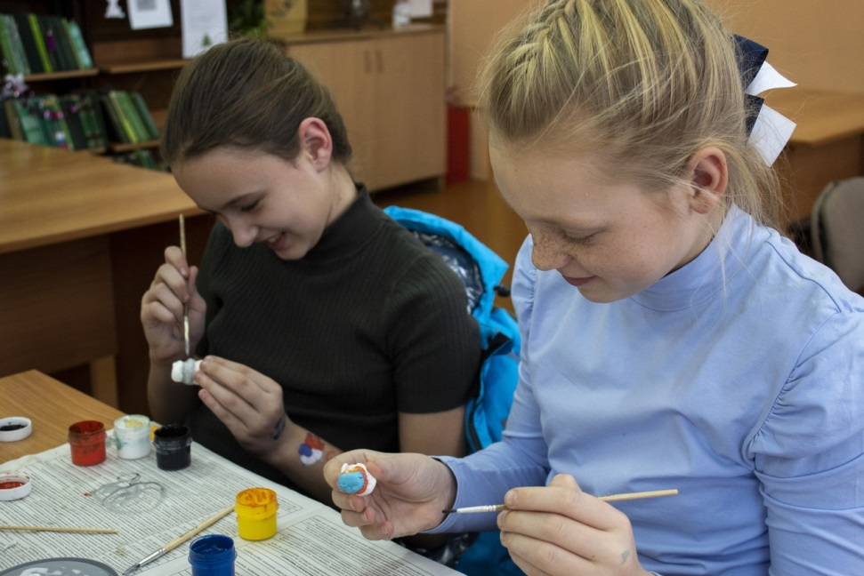
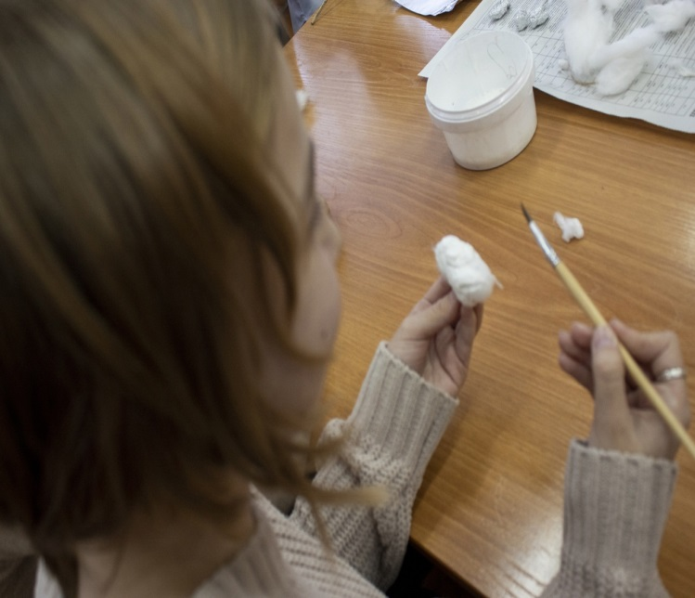
МАСТЕР-КЛАСС

Slide 16
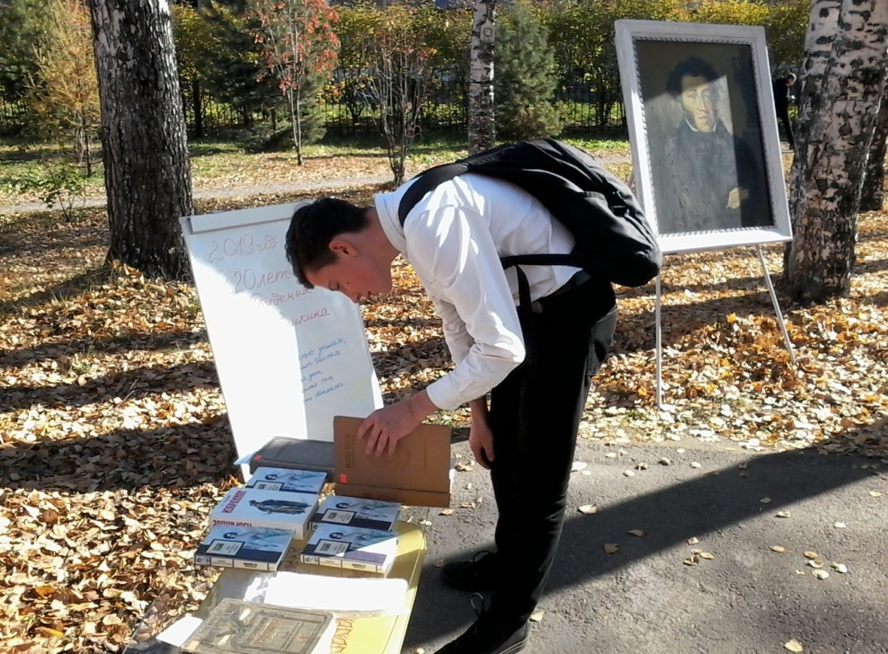
ВЫСТАВКА ПОД ОТКРЫТЫМ НЕБОМ

Slide 17
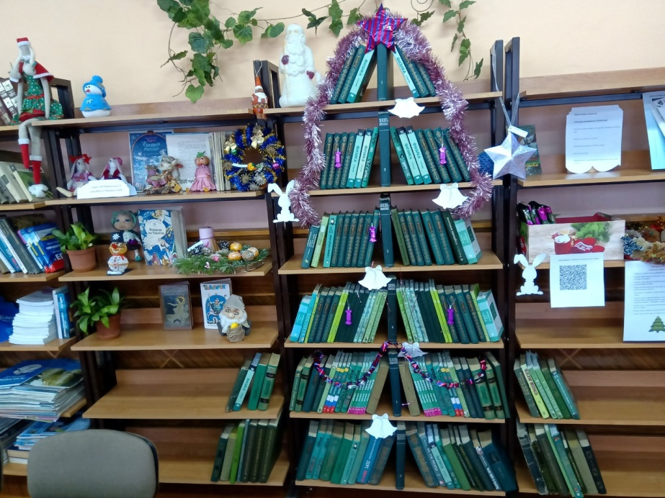
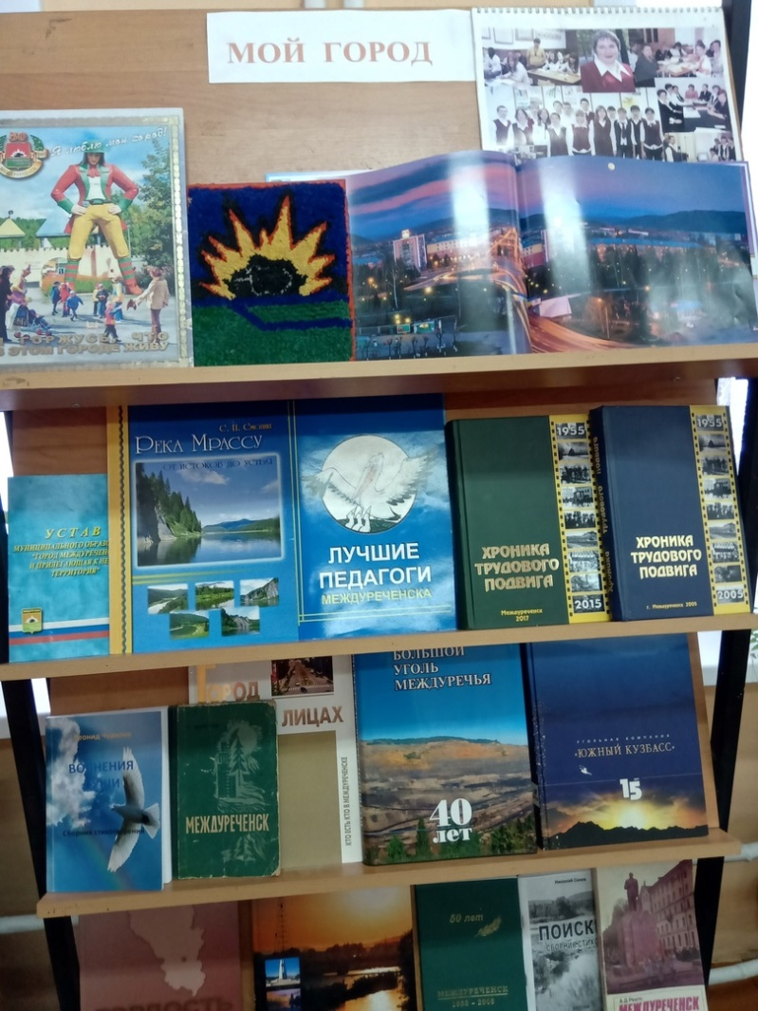
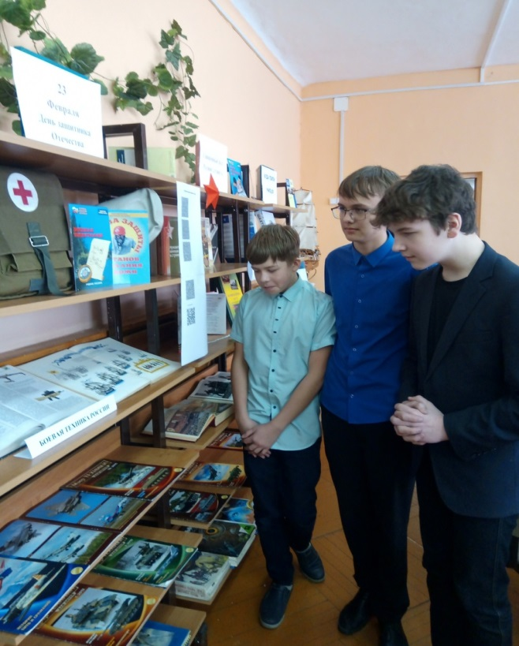
Тематические выставки

Slide 18
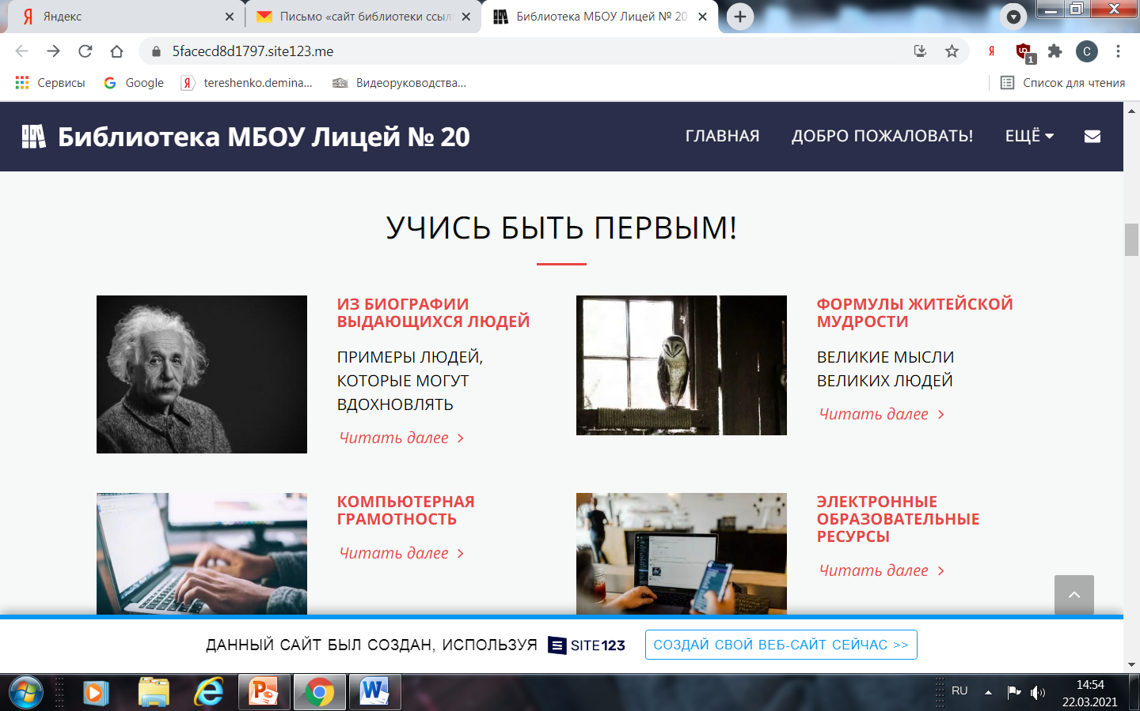
САЙТ БИБЛИОТЕКИ

Slide 19
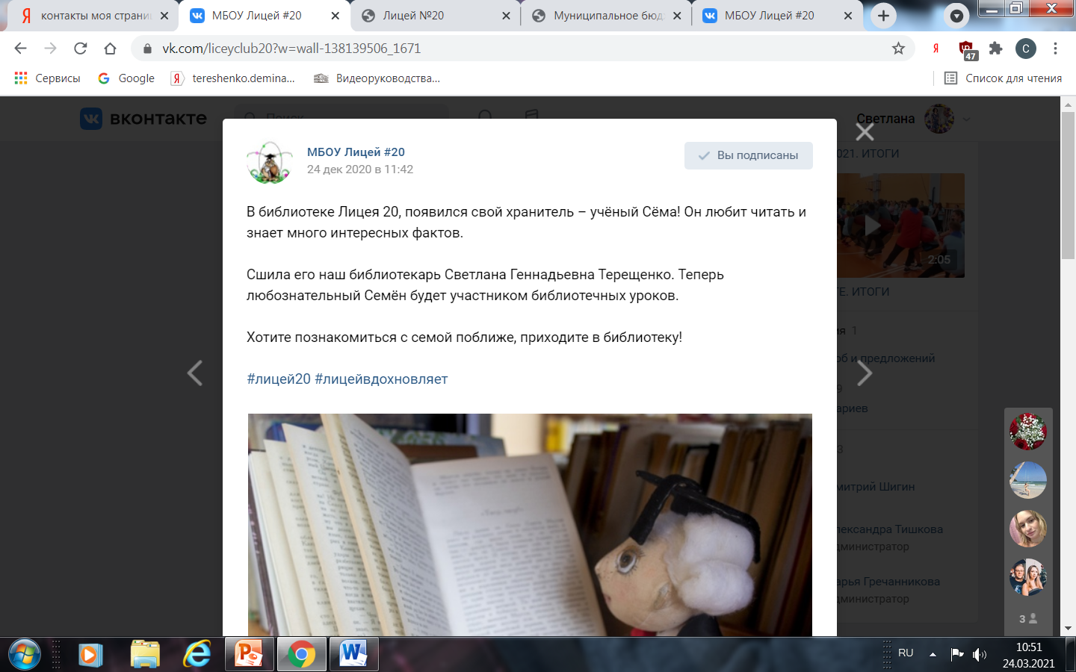
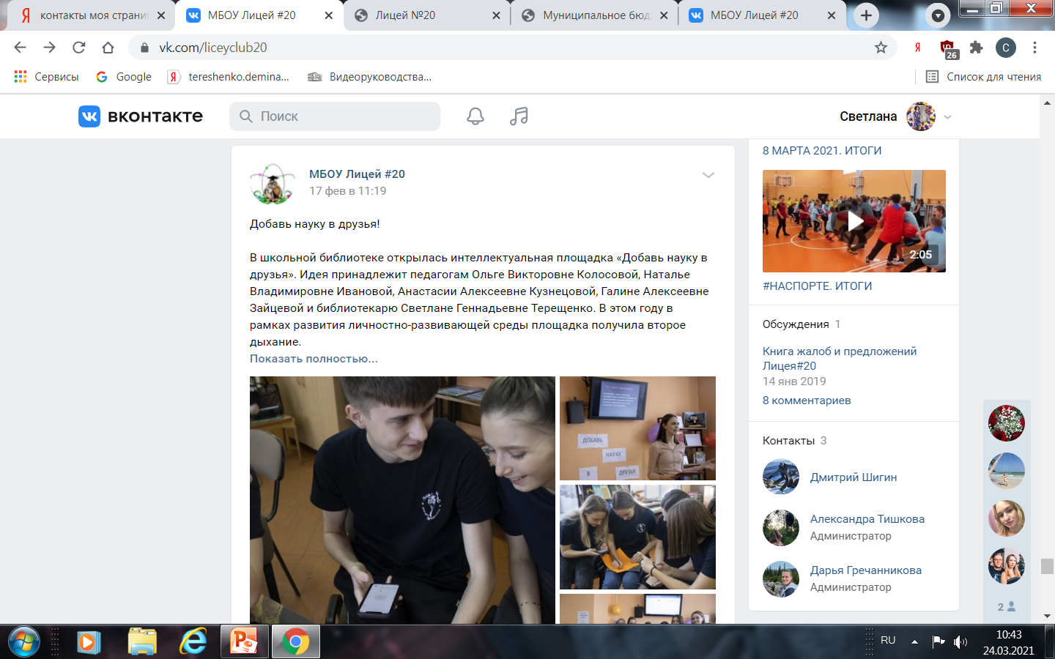
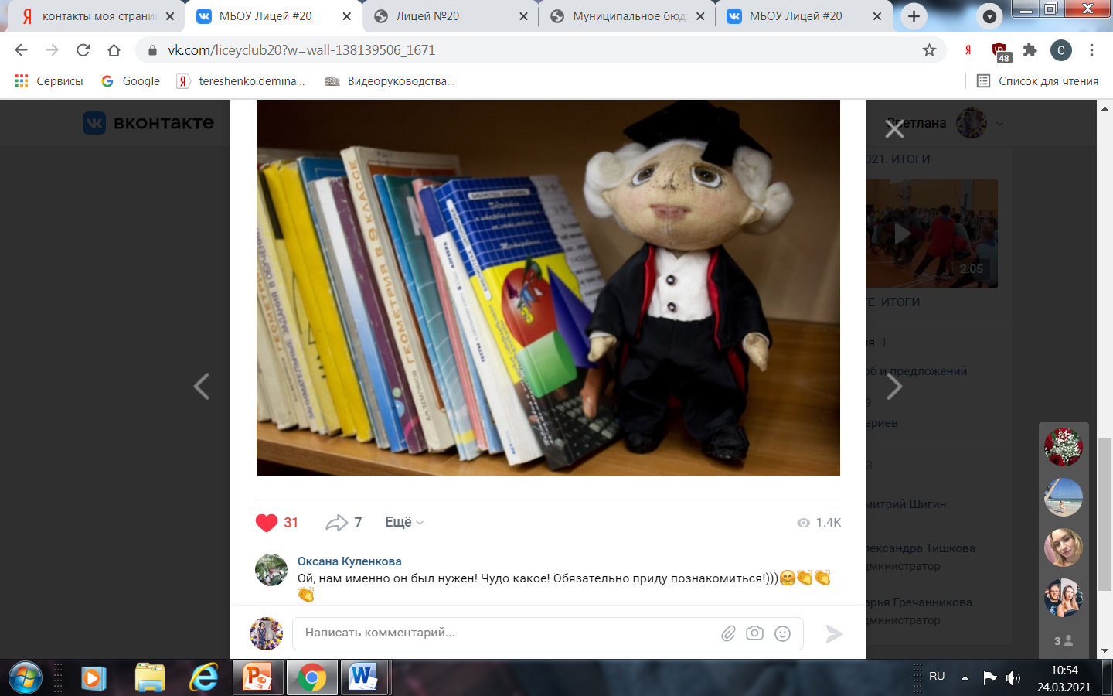
ИНФОРМАЦИЯ О ДЕЯТЕЛЬНОСТИ БИБЛИОТЕКИ В СОЦИАЛЬНЫХ СЕТЯХ
Instagram lyceum20_mzk
Контакт МБОУ Лицей #20

